Slide 1
Lenguajes de marca y sistemas de información
UD03: XML y RSS
Tema 3: XPath
CIFP a Carballeira – Marcos Valcárcel
Antonio Muñoz Rubio

Slide 2
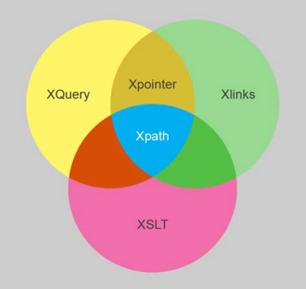
Lenguajes para el procesamiento de documentos XML

Slide 3
Lenguajes para el procesamiento de documentos XML
XPath: es un lenguaje que permite extraer información de un documento XML
XLink: es un lenguaje para la creación de hipervínculos en un documento XML:
XPointer: Es un lenguaje que permite que los hipervínculos enlacen con partes específicas de un documento XML
XQuery: Es un lenguaje que permite realizar consultas a documentos XML, de la misma manera que SQL lo hace con las bases de datos relacionadas
XSLT: Es un lenguaje que permite transformar documentos XML, obteniendo nuevos documentos XML con diferente estructura o documentos en otros formatos

Slide 4
Procesamiento de un documento XML Estructura en árbol
Muchas aplicaciones integran un parser XML
Un parser es un programa capaz de procesar un documento XML obteniendo como resultado la representación de este documento en forma de árbol

Slide 5
Procesamiento de un documento XML Estructura en árbol
<?xml version="1.0" encoding="utf-8"?>
<venta>
<cliente cod=“CL09384”>
<nombre>Jack Sparrow</nombre>
<dirección>La Perla Negra</dirección>
<teléfono>555098433</teléfono>
</cliente>
<productos>
<producto>
<cod>LACT02330993</cod>
<descripción>Leche entera envase 1L</descripción>
</producto>
<producto>
<cod>LACT00493112</cod>
<descripción>Margarina vegetal tarrina 250g</descripción>
</producto>
…
</productos>
…
<importe_total>16,34€</importe_total>
</venta>

Slide 6
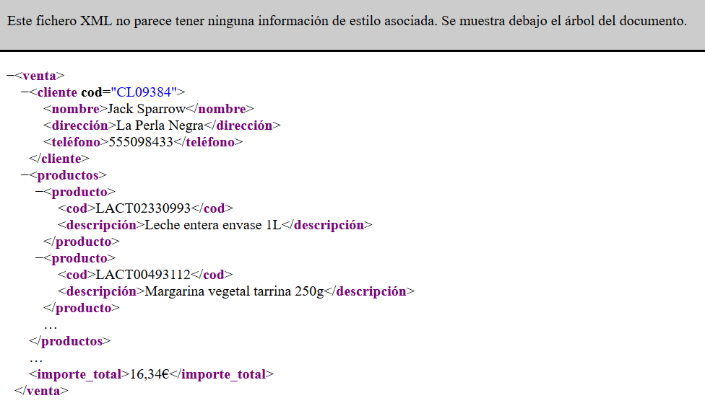
Procesamiento de un documento XML Estructura en árbol

Slide 7
Procesamiento de un documento XML Estructura en árbol
El modelo más empleado para almacenar y procesar árboles XML es el DOM (Document Object Model)
El DOM es un estándar del W3C (World Wide Web Consartium) que también se emplea en el procesamiento de los documentos HTML. El estándar del DOM se divide en 3 partes:
DOM base: Es un modelo estándar para cualquier documento estructurado
DOM HTML: Es un modelo específico para documentos HTML
DOM XML: Es un modelo específico para documentos XML

Slide 8
Procesamiento de un documento XML Estructura en árbol
Elemento raíz: venta
Elemento: cliente
Elemento: Importe_total
Elemento: Productos
Elemento:
Dirección
Elemento: Teléfono
Elemento: Producto
Elemento: Cod
Elemento: Descripción
Elemento: Producto
Elemento: Cod
Elemento: Descripción
Elemento: Nombre
Atributo: cod="CL09384"
Texto: 16,34€
Texto: Jack Sparrow
Texto: La Perla Negra
Texto: 555098433
Texto: LACT02330993
Texto: Leche entera envase 1L
Texto: LACT00493112
Texto: Margarina vegetal tarrina 250g

Slide 9
Procesamiento de un documento XML Estructura en árbol
En un árbol DOM XML:
El documento XML se representa empleando nodos
Todos los componentes de un documento XML son nodos
Para crear el árbol debe tenerse en cuenta el orden en el que aparecen los elementos dentro de un documento XML
El estándar DOM XML define también una interface de programación orientada a objetos, con los objetos correspondientes a los distintos nodos de un documento XML y las propiedades y los métodos para acceder a ellos (obtener su contenido, modificarlos, eliminarlos o añadir nuevos)

Slide 10
Procesamiento de un documento XML Estructura en árbol
Los nodos pueden ser de distintos tipos. Los principales son:
Nodo Document (Documento): Representa al documento XML entero. Tiene un único hijo de tipo elemento (el nodo raíz)
Nodo Element (Elemento): Representa un elemento de un documento XML.
Nodo Attr (Atributo): Representa un atributo de un elemento. Aunque se les denomina nodos, en la estructura de árbol se considera a los atributos como una información añadida a los nodos “Elemento” y no como hijos de ellos
Nodo Text (Texto): Representa el texto de un elemento. Contiene todos los caracteres que no están dentro de alguna etiqueta

Slide 11
Procesamiento de un documento XML Estructura en árbol
También existen otros tipos de nodos, como:
Nodo Comment (Comentario)
Nodo CDATASection (Sección Cdata)
Nodo ProcessingInstruction (Instrucción de Procesamiento)
Nodo Entity (Entidad)

Slide 12
Procesamiento de un documento XML Estructura en árbol
DOM XML define también una interfaz de programación para manejar los nodos del árbol correspondiente a un documento XML.
Esta interfaz de programación incluye propiedades como:
nodeName: para obtener el nombre de un nodo
parentNode: para obtener el padre de un nodo
attributes: para obtener los atributos de un nodo
Y también métodos como:
getElementsByTagName(nome): obtiene los elementos con una etiqueta determinada
hasAttributes(): indica si un elemento tiene o no atributos
removeChild(nodo):elimina a un hijo dado de un nodo

Slide 13
Procesamiento de un documento XML Estructura en árbol
Por ejemplo, si quisiéramos eliminar del documento anterior el nodo correspondiente a la dirección del cliente podríamos hacer:
Las expresiones que emplea DOM para recorrer y localizar nodos en un árbol XML son, generalmente, complejas y muy largas
El lenguaje XPath ofrece una forma mucho más sencilla de hacer esta tarea
dirección = docXML.getElementsByTagNAme(“Dirección”)[0];
cliente = dirección.parentNode;
Cliente.removeChild(dirección);

Slide 14
XPath
XPath (XML Path) es un lenguaje para acceder a las distintas partes de un documento XML
Empleando XPath podemos seleccionar y hacer referencia a texto, elementos, atributos y cualquier otra información contenida dentro de un documento XML
No es ningún lenguaje XML, tiene su propia sintaxis

Slide 15
XPath
Por ejemplo, en el XML anterior podríamos emplear la siguiente expresión para obtener la dirección del cliente:
/venta/cliente/dirección

Slide 16
XPath
Existen 3 versiones de XPath
Las dos primeras son recomendaciones (versiones finales) desarrolladas por W3C
La tercera en Enero de 2013 es una versión candidata
La más utilizada es la versión 1.0 que emplea DOM XML

Slide 17
XPath Rutas de localización
El tipo más común de expresión en XPath es la ruta de localización
Una ruta de localización permite la selección de un conjunto de nodos, partiendo de un nodo contexto en el que se evaluará la expresión
El resultado de evaluar una ruta de localización es siempre un conjunto de nodos
Las expresiones emplean la barra “/” para separar diferentes partes de las que se componen. Estas partes se llaman pasos de localización
Cada uno de los pasos de localización va refinando la localización de los datos a través de los nodos del árbol

Slide 18
XPath Rutas de localización
Por ejemplo: la ruta de localización “/venta/cliente/dirección”
Se compone de 3 pasos de localización
El primero hace referencia al nodo raíz “venta” que cuelga del documento “/”
El siguiente hace referencia al nodo “cliente” que es hijo de “venta”
El último hace referencia al nodo “dirección” que es hijo de “cliente”

Slide 19
XPath Pasos de localización
Los pasos de localización (location steps) son cada unos de los elementos de una ruta de localización
Con el resultado obtenido de evaluar un paso de localización, se obtiene el contexto del siguiente paso de localización
Constan de un eje (axis), un test de nodo (node test) y opcionalmente de un predicado:
eje::test-nodo[predicado]

Slide 20
XPath Ejes
Los ejes indican el conjunto de nodos sobre los cuales se evalúan el test de nodo y el predicado.
Básicamente se trata de realizar un primer filtro de nodos del árbol para obtener el resultado con los datos buscados
Si no se pone ninguno, el eje por defecto es “child”
Se puede emplear el símbolo “@” en lugar el eje “attribute”

Slide 21
XPath Ejes
Los ejes que podemos emplear en XPath 1.0 son:
self: el propio nodo contexto
child: los hijos del nodo contexto
parent: el padre del nodo contexto
ancestor: los antepasados del nodo contexto
ancestor-or-self: el nodo contexto y sus antepasados
descendant: los descendientes del nodo contexto
descendant-or-self: el nodo contexto y sus descendientes
following: los nodos siguientes al nodo contexto, sin descendientes
following-sibling: los nodos del mismo nivel que siguen al nodo contexto
preceding: los nodos anteriores al nodo contexto, sin antepasados
preceding-sibling: los nodos del mismo nivel que preceden al nodo contexto
attribute: los nodos atributo del nodo contexto
namespace: los nodos de espacio de nombres del nodo contexto

Slide 22
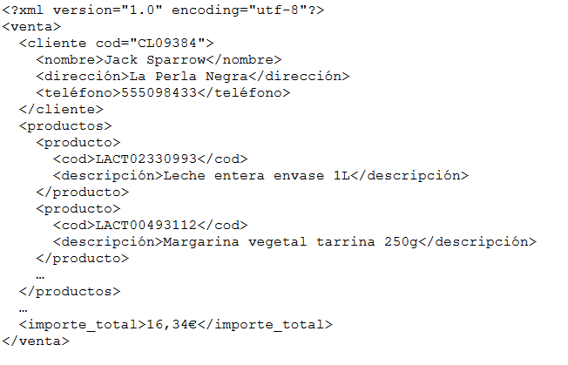
XPath Ejes
Las siguientes expresiones son equivalentes:
/venta/clientes/@cod
/child::venta/child::cliente/attribute::cod

Slide 23
XPath Test de nodo
Sirve para una vez identificado un conjunto de nodos con el eje adecuado, especificar exactamente que nodos de ese conjunto de nodos son los que queremos.
Los test de nodo pueden ser:
nombre_de_un_nodo: Selecciona todos los nodos con el nombre indicado
*: selecciona todos los elementos y atributos
node(): selecciona todos los nodos (de cualquier tipo)
text(): selecciona los nodos de texto
comment(): selecciona los nodos de comentario
processing-instructions(): Selecciona los nodos de procesamiento de instrucciones

Slide 24
XPath Test de nodo
Conjunto de todos los atributos del documento:
/descendant-or-self::node()/@*
Conjunto de los atributos con nombre “cod”:
/descendant-or-self::node()/@cod
Textos de las descripción de los productos:
/venta/productos/producto/descripción/text()
/descendant-or-self::node()/descripción/text()

Slide 25
XPath Test de nodo
Observar que no es lo mismo obtener como resultado un conjunto de nodos sin filtrar:
/descendant-or-self::node()/descripción
Que indicar que queremos obtener solamente los nodos de tipo “Texto”:
/descendant-or-self::node()/descripción/text()

Slide 26
XPath Test de nodo
Debido a su frecuente uso, existen abreviaturas para algunas rutas de localización:
“//” → “descendant-or-self::node()”
“.” → “self::node()”
“..” → “parent::node()”
La expresión anterior quedaría:
//descripción/text()

Slide 27
XPath Predicados
Los predicados son condiciones opcionales en un paso de localización
Se introducen entre corchetes después del test de nodo
Nos ayudan a ajustar la búsqueda en el conjunto de nodos que nos interesan
Cada predicado puede contener una ruta de localización relativa al nodo actual
Una forma habitual que se emplea en los predicados hace uso de una característica especial de XPath:
Cualquier conjunto de nodos no vacío es tratado de forma booleana como “verdadero” y a los nodos vacío se le asigna el valor booleano “falso”

Slide 28
XPath Predicados
Ejemplo:
//producto[child::descripción]
//producto[descripción]
Se pueden poner condiciones al resultado obtenido por la ruta de localización indicada en el predicado:
//producto[cod=“LACT02330993”]
//cliente[nombre/text()=“Jack Sparrow”]
Se pueden poner desde cero a varios predicados:
//producto[descripción][cod =“LACT02330993”]

Slide 29
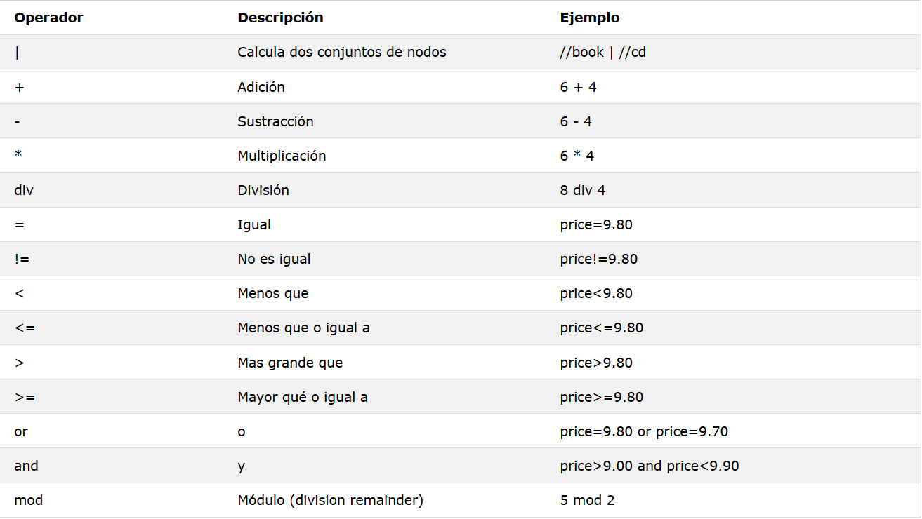
XPath Operadores
Se pueden utilizar otros operadores y funciones XPath para filtrar el conjunto de nodos en función del valor de alguna estructura del documento

Slide 30
XPath Funciones
Se definen las siguientes funciones que se pueden emplear en las expresiones:
Función | Valor devuelto | Descripción | Ejemplo
boolean() | Booleano | Convierte el parámetro a un valor booleano | boolean(//producto)
false() | Booleano | Devuelve falso | false()
true() | Booleano | Devuelve verdadero | true()
not() | Booleano | Devuelve verdadero si el valor del operando es falso, verdadero en caso contrario

Slide 31
XPath Funciones
Función | Valor devuelto | Descripción | Ejemplo
lang() | Booleano | Devuelve verdadero si el lenguaje definido con xml:Lang coincide con la especificada en el parámetro, falso en caso contrario | lang(“es”)
ceiling() | Numérico | Devuelve el primer entero mayor que el valor del parámetro | ceiling(8 div 3)
floor() | Numérico | Devuelve el primer entero menor que el valor del parámetro | floor(8 div 3)
round() | Numérico | Devuelve el entero más próximo al valor del parámetro | round(8 div 3)

Slide 32
XPath Funciones
Función | Valor devuelto | Descripción | Ejemplo
sum() | Numérico | Devuelve la suma de los valores de los nodos que pasan como parámetros | sum(//producto/importe)
concat() | Cadena de carácteres | Concadena como una cadena todos los parámetros que se pasan | concat(“Don “,//nombre/text())
contains() | Booleano | Devuelve verdadero si la primera cadena contiene a la segunda, falso en caso contrario | contains(//nombre/text
normalize-space() | Cadna de carácteres | Devuelve una cadena como la que se le pasa como parámetro, quitando los espacios al comienzo, al final, y los duplicados | normalize-space(//nombre/text())

Slide 33
XPath Funciones
Función | Valor devuelto | Descripción | Ejemplo
start-with() | Booleano | Devuelve verdadero si la primera cadena comienza con la segunda, falso en caso contrario | start-with(//nombre/tex(),”Jack”)
string-length() | Numérico | Devuelve el número de caracteres de cadena | string-length(//nombre/text())
substring() | Cadena de carácteres | Del primer parámetro, devuelve tantos caracteres como indique el tercer parámetro, contando desde el segundo parámetro | substring(//nombre/text(),6,7)
substring-after() | Cadena de caracteres | Devuelve la cadena del primer parámetro a partir de la primera ocurrencia del segundo parámetro | substring-after(//nombre/text(),” “)

Slide 34
XPath Funciones
Función | Valor devuelto | Descripción | Ejemplo
substring-before() | Cadena de carácteres | Devuelve la cadena del primer parámetro anterior a la primera ocurrencia del segundo parámetro | substring-before(//nombre/text(),” “)
translate() | Cadena de carácteres | Devuelve la cadena del primer pámetro, sustituyendo el segundo parámetro por el tercero | translate(//nombre/text(),” “,”-”)
string() | Cadena de carácteres | Devuelve el parámetro convertido a una cadena de carácteres | string(//nombre)
count() | Numérico | Devuelve el número de nodos del conjunto de nodos | count(//producto)

Slide 35
XPath Funciones
Función | Valor devuelto | Descripción | Ejemplo
id() | Conjunto de nodos | Devuelve el nodo del elemento con ID especificado como parámetro | id(“G0097763”
last() | Conjunto de nodos | Devuelve el número de nodos en el contexto actual. Se puede emplear para acceder al último nodo del contexto | //producto[last()]
local-name() | Cadena de carácteres | Devuelve el nombre local(no el nombre cualificado) del primer nodo en el conjunto de nodos que se les pasa como parámetro | local-name(//nombre)
name() | Cadena de carácteres | Devuelve el nombre cualificado del primer nodo del conjunto de nodos del parámetro | name(//nombre)

Slide 36
XPath Funciones
Función | Valor devuelto | Descripción | Ejemplo
namespace-uri() | Cadena de carácteres | Devuelve el URI del espacio de nombres del primer nodo del conjunto | namespace-uri(//producto)
position() | Numérico | Devuelve la posición (comenzando con 1) del nodo contexto en el conjunto de nodos del contexto actual | //producto[position()=2]

Slide 37
XPath Funciones
La función position() se emplea habitualmente en el predicado para seleccionar un nodo con su posición
Se puede hacer de manera abreviada:
//producto[position()=2]
//producto[2]

Slide 38
XPath Otras expresiones
<?xml version="1.0" encoding="utf-8"?>
<venta>
<cliente cod=“CL09384”>
<nombre>Jack Sparrow</nombre>
<dirección>La Perla Negra</dirección>
<teléfono>555098433</teléfono>
</cliente>
<productos>
<producto cod=“LACT02330993”>
<descripción>Leche entera envase 1L</descripción>
</producto>
<producto cod=“LACT00493112”>
<descripción>Margarina vegetal tarrina 250g</descripción>
</producto>
…
</productos>
…
<importe_total>16,34€</importe_total>
</venta>

Slide 39
XPath Otras expresiones
Ejemplos:
Contar el número de productos de una venta (devuelve un número)
Comprobar si el número de productos de una venta cumple o no ciertas condiciones (devuelve valor booleano)
Obtener los datos de un producto concreto (2) y los del cliente (devuelve conjunto de nodos)
Comprobar si el valor del código de un producto (2) determinado es correcto (devuelve booleano)
Comprobar si el cliente ha comprado un producto por su código (devuelve booleano)
Obtener el importe de la venta, cambiando la coma por un punto (devuelve cadena de texto)

Slide 40
XPath Otras expresiones
Soluciones:
count(//producto)
count(//producto) > 3 and count(//producto) < 7
//producto[2] | //cliente
//producto[2]/@cod = “LACT00493112”
//producto/@cod = “LACT00493112”
substring(translate(/venta/importe_total,”,”,”.”),1,5)

Slide 41
Xpath Espacios de nombre
Hay que emplear los prefijos respectivos donde corresponda dentro de las expresiones XPath
<?xml version="1.0" encoding="utf-8"?>
<venta xmlns:pr="http://www.latiendadepaco.com/espaciosdenombres/productos/">
<pr:productos>
<pr:producto cod=“LACT02330993”>
<pr:descripción>Leche entera envase 1L</pr:descripción>
</pr:producto>
<pr:producto cod=“LACT00493112”>
<pr:descripción>Margarina vegetal tarrina 250g</pr:descripción>
</pr:producto>
</pr:productos>
<importe_total>16,34€</importe_total>
</venta>

Slide 42
Xpath Espacios de nombre
Conjunto de nodos correspondiente a todos los productos (devuelve conjunto de nodos)
//pr:producto
Comprobar si el número de productos de una venta cumple o no ciertas condiciones (devuelve valor booleano)
count(//pr:producto) > 3 and count(//pr:producto) < 7
Obtener los datos de un producto concreto (2) (devuelve conjunto de nodos)
//pr:producto[2]

